Slide 1
こころの病と
出会ったら

Slide 2
本時の予定
１「つらい気分」と向かい合う
２「こころの病」について、その特徴
３「うつ病」とは？
４「うつ病」かも？と気づいたら

Slide 3
「こころの病」と聞いて思いつくことって？

Slide 4
「しんどい・つらい」気分になったことはある?
そんなときは、どうしてた？

Slide 5
こころの病のいろいろ
統合失調症
・青年期に発症しやすい
・おもな症状は幻覚・妄想
・他者が自己を脅かすものとして認識される
・幻想・妄想は被害的
「悪口を言っている」「陥れようと企んでいる」
・重症化すると、おどおどと怯えて孤立する

Slide 6
こころの病のいろいろ
気分の障害
・感情・情操・持続的な気分・意志・意欲に障害
・あまりにも急激にエネルギーを投入すると、
そのあと突如うつ状態に陥る危険性がある
・自殺と関連が深く、回復期に頻度が高いとい
われる

Slide 7
こころの病のいろいろ
行動の障害
摂食障害(過食症・拒食症）
薬物乱用
（シンナー、違法ドラッグ、麻薬等）
種々の嗜癖
(アルコール、賭博、買い物、携帯電話）
手首自傷、過量服薬

Slide 8
病院のこと、薬のこと
医療機関 精神科・神経科、心療内科など
治療方法 心理療法（心理士によるカウンセリング）
薬物療法（医師による薬の処方）

Slide 9
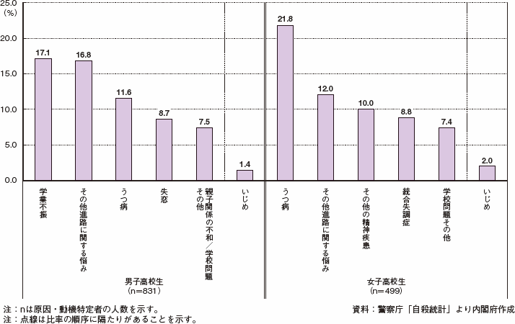

Slide 10
うつ病を考える

Slide 11
うつ病の身体的状態
うつ病の精神状態
睡眠障害
気分・感情の異常
気分の抑うつ
入眠障害
熟眠障害
思考の異常
考えがまとまらない
早朝覚醒
集中できない
食欲減退
ＥＤ
性欲減退
判断力・決断力が鈍る
絶望感・劣等感
意欲・行動の異常
味覚障害
不感症
月経異常
疲労感
表情・身振りの減少
生気に乏しい
行動量の低下
脱力感
無力感
不安・焦燥感
疼痛
便秘

Slide 12
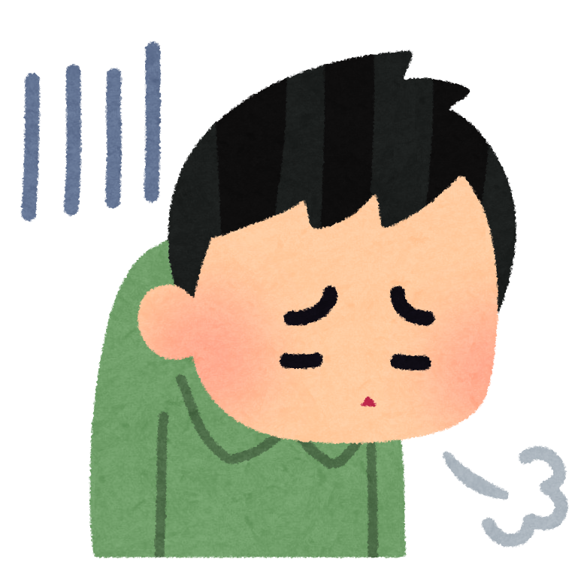
うつの症状
（１）抑うつ気分
気分がふさぐ、落ち込む、
笑顔がない、寂しい、情けない、
切ない、悲観的、希望がない、
何の役にも立たない、
皆に迷惑をかける、自分を責める

Slide 13
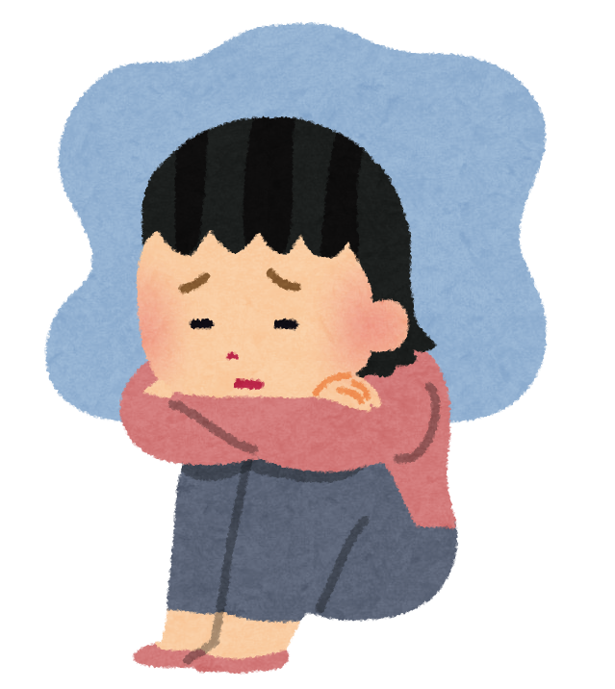
うつの症状
（２）精神運動制止
つまらない、興味がわかない、
面倒くさい、人に会うのが嫌、
何もする気が起きない、
集中できない、成績が落ちる、
決断ができない

Slide 14
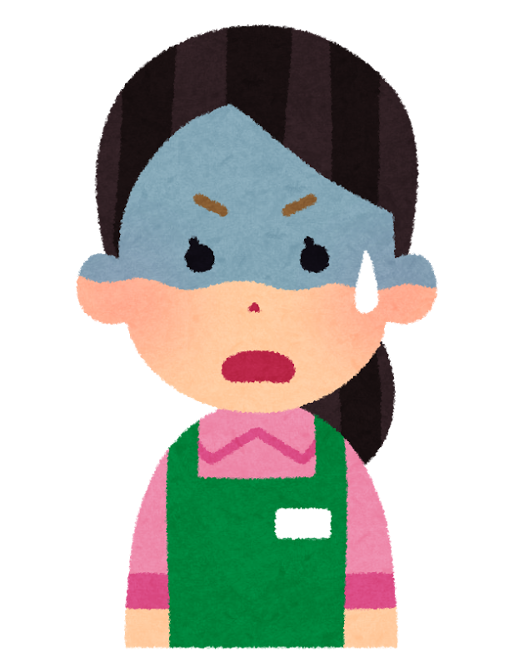
うつの症状
（３）不安・焦燥感
ひとりでいるのが怖い、
そわそわと落ち着かない、
じっと座っていられない、
部屋中をウロウロと歩き回る、
髪をかきむしる

Slide 15
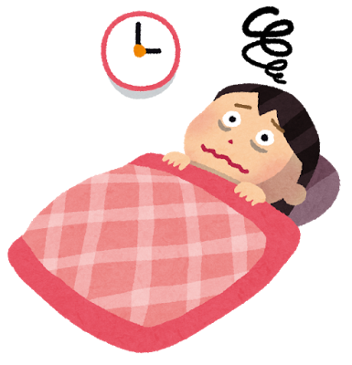
うつの症状
（４）自律神経症状
眠れない、食欲がない、疲れやすい、
便秘、下痢、腹痛、微熱、頭痛、頭が重い、
目がかすむ、のどが渇く、発汗、
耳鳴り、心臓がドキドキする、
胸が苦しい、息苦しい、
過呼吸、肩こり、関節痛、筋肉痛、

Slide 16
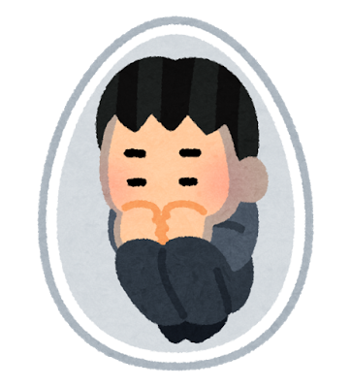
大切なのは、きづくこと。
・まずは休養をすすめよう
・寄り添ってあげよう

Slide 17
どんな言葉をかければいいか。
つらくて、何をするのも嫌になっている友人は、どう感じるでしょう？

Slide 18
それから 「つ な ぐ」
命にもかかわることだから、
一人で抱えられないよ。
もちろん私にも。
あなたを大切に思うから、一緒に大人に相談しよう。

Slide 19
私の相談リスト
（しんらいできる 大人たち）
学校
カウンセラー
保健所
精神保健センター
ひょうごっ子悩み相談

Slide 20
じっさいにどんな相談が
どこでできるの？

Slide 21
 | 名称 | 内容
自殺防止 （精神科受診が必要） | ①精神科 救急情報センター | ・緊急の医療受診ができる ・イライラ・不安で翌朝までに精神科受診が必要 ・家族や本人からの電話相談 ・病気の治療が必要な人や暴力がある人は受けない
自殺防止 （医療なし） | ②兵庫県 いのちと心の サポートダイヤル | 深夜の相談 心の健康相談広く対応
青少年・ こども | ③ひょうごっ子 悩み相談 | いじめ、不登校、友人関係、体罰、 子どものＳＯＳ全般
こころの 健康 | ④兵庫県 精神保健福祉 センター | 悩み、精神的な病気、引きこもり、薬物、うつなど

Slide 22
では、実際に状況に分けて、
考えていきましょう

Slide 23
どこにつなげばいいでしょう？
①Ａさんは、学校の同じクラスのＢさんから
「死にたくなるほど辛い」と悩みを打ち明け
られました。
②

Slide 24
解説
理由：死にたくなるほどの辛さなので、
②です。
④も相談内容は適切ですが、登校している場合には昼間の電話ができません。
夜でも対応している兵庫県いのちと心のサポートダイヤルの②になります。

Slide 25
どこにつなげばいいでしょう？
②Ａさんは、夜になるとつらい気持ちになり、すぐに
目が覚めてしまいます。
下痢をしやすかったり、以前までは関心があった
ダンスにも無関心になっています。
①

Slide 26
解説
理由：「夜になるとつらい気持ちになる」「下痢や眠りについてすぐに起きてしまう」からうつの症状が見られます。
精神科医の関わりが必要になると思われますので、①の精神科救急情報センターが正解です。
②兵庫県いのちと心のサポートダイヤルでは、精神科医が入らないので、このAさんの状態には適していません。

Slide 27
まとめ

Slide 28
信頼できる大人は、
このほかにも様々なところにいます。
しんどいときにしんどいと言うことで
必要な人につながることができます。
「自分の力で生きていく」ということは、
「助けて」と適切な人に助けを求めて、
一時的に必要な助けを借りながら、
いずれ自分でその問題に
対処できるようになることです。

Slide 29
友だちの悩みを聞く側にも大きな負担がかかります。
あなた以外に話をできる人につながることで、
あなた自身が負担にならず、
友だちをサポートできます。

Slide 30
相談機関を紹介することは、
責任を放棄したのではなく、
友だちに応援役をつけたこと。
友だちの味方が増えること。
自分が対応できる限界も伝えながら、
適切な対応を考えてくれる
これらの相談機関を教えてあげましょう。

Slide 31

さいごに
「つらさ」を吹っ飛ばす一工夫。
ちょっと楽しい、五七五の
「レジリエンス川柳」を作ってみよう
（例）
つらいとき うたってみるんだ
アンパンマン

Slide 32

レジリエンス川柳
さあやるか 背筋伸ばして 早歩き。
心から 楽しいことだけ 今日はやる。
できるよと 自分に言って 第一歩
福岡大学主催全国高校生川柳コンクール 優秀作品より

Slide 33

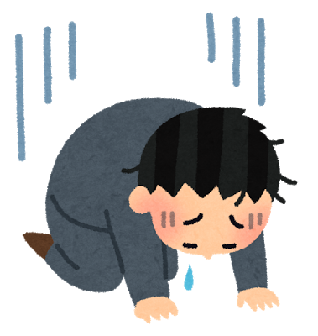
レジリエンス川柳
かかってこい おちるまぶたと 格闘中
幸せと 辛いという字 なぜ似てる
いろいろと あるけどそれが あたりまえ
成長

